Slide 1


















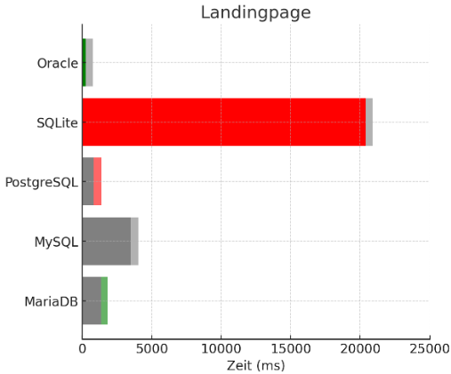
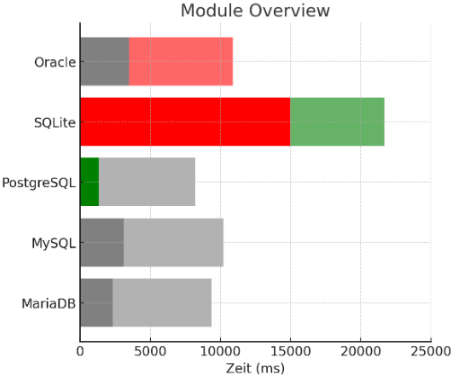
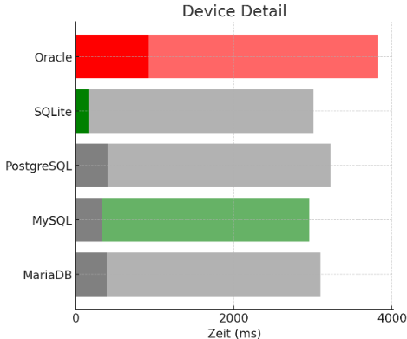
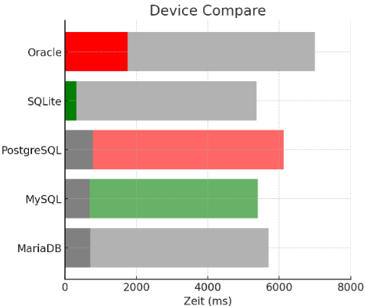
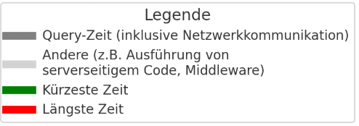


Vergleich der Performance von Datenbanksystemen in Django-Webanwendungen
Autor: Nick Reichelt
Praxisbetrieb: Deutsche Telekom IoT GmbH
Betreuer: Prof. Dr. rer. nat. Andreas Thor
Matrikelnummer: 79144
Studiengruppe: 21-TIB
E-Mail: nick.reichelt@stud.htwk-leipzig.de
Problemstellung und Motivation
Hintergrund
Viele bestehende Untersuchungen im Hinblick auf Performance für verschiedene Datenbankmanagementsysteme (DBMS) anhand von Testfällen existieren bereits
Keine zusammenhängende Analyse aller DBMS, die von Django genutzt werden bezüglich Effizienz
Fehlende Aussage über den Performancevergleich
Problem
Ladezeiten bestimmter Seiten der Webanwendung sind überdurchschnittlich hoch (> 2s)
Beeinträchtigung der Benutzerfreundlichkeit sowie der Performance der Anwendung
Motivation
Effiziente Webanwendung als unverzichtbares Werkzeug für Geschäftsabläufe & Nutzerzufriedenheit
Ineffiziente Anwendungen führen zu: steigender Nutzerunzufriedenheit, erhöhte Nutzungsdauer der Seite für „schnelle“ Aufgaben, Fruststeigerung beim Entwicklungsprozess, erhöhte Kosten
Untersuchungsdesign
Untersuchungsfrage
Inwiefern beeinflusst der reine Austausch eines DBMS die Performance der Webanwendung unter ansonsten gleichbleibenden Bedingungen?
Ziele des Projektes
Ineffiziente Unterseiten (Use Cases) identifizieren, Vergleichskriterien festlegen und IST-Zustand erfassen
Entwicklung eines automatisierten Skripts zur Anfragesimulation & Datenerfassung
Implementierung von 4 verschiedenen DBMS + Schema- & Datenmigration
Identische Datenerfassung + Auswertung & Vergleich anhand der Laufzeitunterschiede der identifizierten Use Cases
Planung in Arbeitspakete
Literatur-recherche
technische Einarbeitung
Festlegung der Aufgaben
Entwicklung Skript
Austausch der DBMS
Daten-
erfassung
Vergleich der DBMS
Vergleich der verwendeten Datenbankmanagementsysteme
Architektur | Relationales DBMS mit Client-Server Struktur (v. 23.5.0.24.07) | Serverlose, eingebettete Datenbank in einer einzigen Datei (v. 3.46.1) | Relationales DBMS mit Client-Server Struktur (v. 16.4) | Relationales DBMS mit Client-Server Struktur (v. 8.0.39) | Relationales DBMS mit Client-Server Struktur, Fork von MySQL (v. 11.3)
Query-Optimizer | Kostenbasierter Optimizer, adaptive Query-Optimierung und SQL Plan Management verfügbar; umfangreiche Nutzung von Statistiken | Heuristischer Optimizer mit Index-Auswahl | Fortschrittlicher kostenbasierter Optimizer mit paralleler Abfrageplanung & Index-Auswahl, Unterstützung für Nested-Loop Joins, Merge Joins & Hash Joins, Partitionierung & Partition-Pruning | Kostenbasierter Optimizer mit Index-Auswahl, Unterstützt Nested-Loop Joins, Partitionierung & Partition-Pruning | Ähnlich wie MySQL mit Unterstützung für Nested-Loop Joins, Hash Joins und Block-Nested-Loop Joins, Partitionierung & Partition-Pruning
Parallelität | Parallele SQL-Verarbeitung, parallele Scans, Aggregationen & Joins durch Multi-Threading | Single-Threading | Parallele Sequenz-Scans, Joins und Aggregationen durch Multi-Processing (mit separaten Worker-Prozessen) | Begrenzte Unterstützung für parallele Abfragen, in der Regel Single-Threading | Experimentelle Unterstützung für parallele Joins durch Multi-Threading
Speichernutzung | Dynamische RAM-Nutzung, geringer Festplattenzugriff | 8 MB Cache, danach Festplattenspeicher | 128 MB Shared Buffer, danach Festplattenspeicher | 128 MB InnoDB Buffer, danach Festplattenspeicher | 128 MB InnoDB Buffer, danach Festplattenspeicher
Abbildung 1
Abbildung 2
Abbildung 3
Abbildung 4
Abbildung 5
[1]
[2]
[3]
[4]
[5]
Laufzeitvergleich anhand von unterschiedlichen Use Cases
Charakterisiert durch eine sehr komplexe, ineffiziente Query (Aggregation), Indexe für Primärschlüssel & UNIQUE-Attribute, ~35 MB Daten, Leseoperationen
Gründe: Query-Optimizer, Parallelität
Zusätzlich beeinflusst durch: DB-Treiber & Middleware
Charakterisiert durch eine sehr komplexe, ineffiziente Query & durch eine große Anzahl an simplen Queries (300+), Indexe für Primärschlüssel & UNIQUE-Attribute, ~35 MB Daten, Leseoperationen
Gründe: Query-Optimizer, Parallelität, Architektur
Zusätzlich beeinflusst durch: DB-Treiber & Middleware
Charakterisiert durch eine große Anzahl an simplen Queries (300+), Indexe für Primärschlüssel & UNIQUE-Attribute, ~35 MB Daten, Leseoperationen
Gründe: Architektur, Speichernutzung, Query-Optimizer
Zusätzlich beeinflusst durch: DB-Treiber & Middleware
Charakterisiert durch eine große Anzahl an simplen Queries (700+), Indexe für Primärschlüssel & UNIQUE-Attribute, ~35 MB Daten, Leseoperationen
Gründe: Architektur, Speichernutzung, Query-Optimizer
Zusätzlich beeinflusst durch: DB-Treiber & Middleware
Fazit und Ausblick
Fazit
Oracle ist darauf ausgelegt, auch komplexe Queries performant auszuführen, reagiert aber schwerfällig auf eine große Anzahl an simplen Queries
SQLite ist performant gegenüber einfachen Queries, aber weist große Probleme mit komplexeren auf
MySQL & MariaDB mit moderater Performance gegenüber allen Testfällen
PostgreSQL im Durchschnitt mit der besten Leistung, da es sowohl komplexe als auch viele simple Queries in einer performanten Art und Weise ausführt
Ausblick auf Bachelorarbeit
Grundlage ist PostgreSQL als DBMS für weitere Performanceoptimierungen
Untersuchung der Effizienz von Query-Optimierungsansätzen anhand von Antipatterns
Untersuchung der Effizienz einer Caching-Strategie
Literatur und Quellen
Literaturquellen
[1] Oracle Corporation. (2024). Oracle Database Documentation 23c. Abgerufen von https://docs.oracle.com/en/database/oracle/oracle-database/23/
[2] Hipp, D. R., & SQLite Development Team. (2024). SQLite Documentation. Abgerufen von https://sqlite.org/docs.html
[3] PostgreSQL Global Development Group. (2024). PostgreSQL 16 Documentation. Abgerufen von https://www.postgresql.org/docs/16/
[4] Oracle Corporation. (2024). MySQL 8.0 Reference Manual. Abgerufen von https://dev.mysql.com/doc/refman/8.0/en/
[5] MariaDB Corporation. (2024). MariaDB Documentation for Version 11.3. Abgerufen von https://mariadb.com/kb/en/documentation/
Bildquellen
Abbildung 1: https://it-dialog.com.ua/en/vendors/oracle-corporation.html
Abbildung 2: https://www.pngegg.com/en/search?q=sqlite
Abbildung 3: https://medium.com/codex/intro-to-postgresql-c8da31335c34
Abbildung 4: https://de.cleanpng.com/png-yeqxoj/
Abbildung 5: https://www.librebyte.net/en/tag/mariadb/

